Slide 1
«Формирование функциональной грамотности младших школьников на уроках литературного чтения»
МБОУ «СОШ №1 им.З.С.Абдулаева с.Катар-Юрт»
Учитель начальных классов
Ахтаханова Дагмара Адамовна

Slide 2
Цель:
познакомить с приёмами работы на уроках литературного чтения, способствующих развитию грамотности чтения; привитию интереса к чтению.
Задачи:
-показать практическую значимость использования данных приёмов работ в практике, убедить педагогов в целесообразности их использования в практической деятельности на уроках.

Slide 3
«Читать и не понимать-
тоже, что совсем не читать».
Я.Коменский

Slide 4
Что же такое «функциональная грамотность»?
Функциональная грамотность рассматривается, как способность человека использовать все постоянно приобретаемые в жизни знания, умения и навыки для решения жизненных задач в различных сферах человеческой деятельности, общения и социальных отношений.

Slide 5
Читательская грамотность
Это способность человека понимать и использовать письменные тексты, размышлять
о них и заниматься чтением для того, чтобы достигать своих целей, расширять свои знания и возможности, участвовать
в социальной сфере.

Slide 6
Средства формирования читательской грамотности
Литературные диктанты
Информационный
Литературоведческий
Лексический

Slide 7
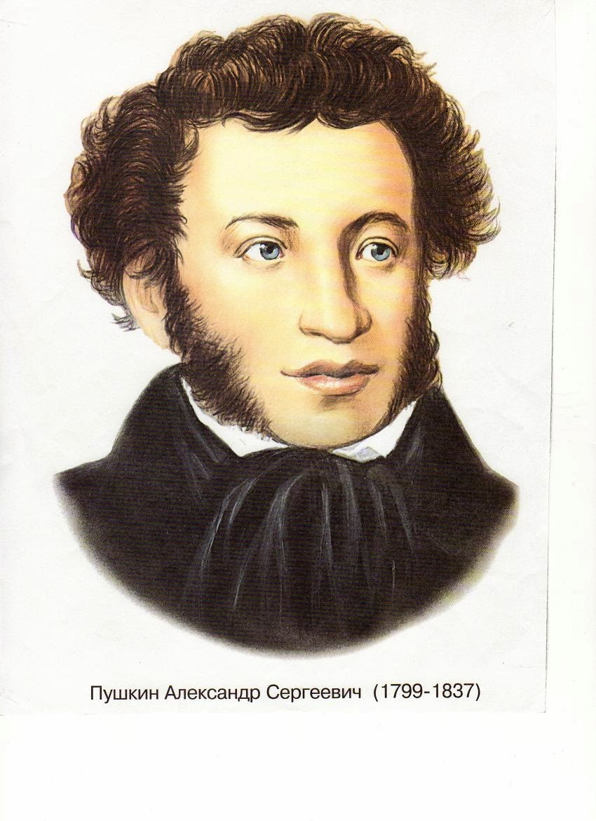
Информационные диктанты
Включают имена, отчества и фамилии писателей, имена героев произведений.

Slide 8
Информационный диктант с дополнением: «Я знаю фамилии русских поэтов».
Учитель диктует имя и отчество поэта, учащиеся записывают имя, отчество и дописывают самостоятельно фамилию.
Александр Сергеевич , Федор Иванович , Николай Алексеевич, Аполлон Николаевич, Афанасий Афанасьевич .
Самопроверка информации по интерактивной доске, учебная литература.
Александр Сергеевич Пушкин , Федор Иванович Тютчев , Николай Алексеевич Некрасов ,
Аполлон Николаевич Майков, Афанасий Афанасьевич Фет .

Slide 9
Литературоведческие диктанты
Содержат литературоведческие и общекультурные понятия
Например:
2 класс
Пословица, песня, загадка, шутка, потешка, скороговорка, сказка,басня.

Slide 10
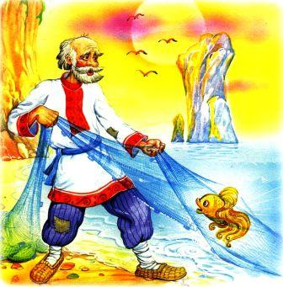
Один из видов народной повествовательной литературы, произведение в прозе или реже в стихах, в котором идёт речь о вымышленных событиях иногда фантастического характера (Сказка)

Slide 11
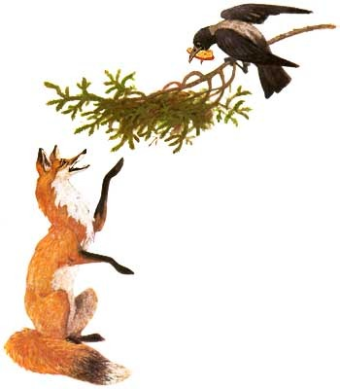
Короткое нравоучительное произведение, в котором есть иносказание (аллегория) и специально выделенная автором мораль (Басня)

Slide 12
Соедини стрелочкой слово с определением
Абзац | Писатель, который сочиняет басни.
Баснописец | Прозаическое произведение в котором, в котором автор рассказывает о каком либо событии из жизни героя.
Рассказ | Часть текста от одной красной строки до следующей.

Slide 13
Лексические диктанты
включают слова и выражения из словарей, которые даны в учебниках и учебных хрестоматиях.
Например:
Поклажа- это ___________________
Пятак- это_____________________

Slide 14
Приём «Ассоциации».
Даёт возможность определить тему урока, развить воображение, интуицию.
Ребята высказывают предположения о содержании произведения, обсуждают название, называют ассоциации, которые оно вызывает.
Например:
- Почему именно так называется произведение?
- Что может произойти в рассказе с этим названием?

Slide 15
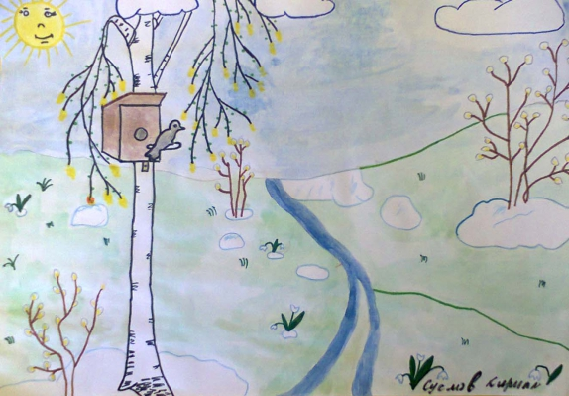
Ассоциативная цепочка
Раздел «Люблю природу русскую. Весна».
Линейная цепочка: таяние льда, бурление воды, тепло, ручьи, трава, солнце, пение птиц, праздники, каникулы.

Slide 16
Приём «Чтение с остановками».
На начальной стадии урока, обучающиеся по названию текста определяют, о чём пойдёт речь в произведении, на основной части урока текст читается по частям. После чтения каждого фрагмента ученики высказывают предположения о дальнейшем развитии сюжета.

Slide 17
Приём «Тонкие и толстые вопросы».
Дети учатся различать те вопросы, на которые можно дать однозначный ответ (тонкие вопросы), и те, на которые ответить определенно невозможно, проблемные (толстые) вопросы.

Slide 18
Корней Иванович Чуковский «Федорино горе».
Тонкие? | Толстые?
- Кто главный герой? - Кого обидела Федора? - Куда ушла посуда? | - Дайте объяснение, почему это произведение называется «Федорино горе»? - Почему от Федоры убежала посуда? - Что Федоре надо делать, чтобы подобная ситуация не повторилась?

Slide 19
Приём
«Знаю, узнал, хочу узнать».
Применяется как на стадии объяснения нового материала, так и на стадии закрепления. Например, при изучении творчества А.С. Пушкина дети самостоятельно записывают в таблицу, что знали о Пушкине и его произведениях, что узнали нового, какие его стихи и что хотели бы узнать. Работа с этим приемом чаще всего выходит за рамки одного урока. Графа «Хочу узнать» дает повод к поиску новой информации, работе с дополнительной литературой.

Slide 20
Приём работы с пословицами. Логическо – поисковое задание.
Развивает мышление учащихся, прививает любовь к родному языку, повышает культуру речи, способствует лучшему усвоению грамматики и более глубокому изучению литературы, обогащает учащихся народной мудростью.

Slide 21
Задание: все пословицы разделены на части. Участникам необходимо их собрать и объясните смысл наиболее понравившихся.
Задание для 1 группы
Не на пользу книги читать,
Дерево держится корнями,
Храбрый узнается на войне,
Родная земля –
Задание для 2 группы
Хлеб питает тело,
Дружба не терпит никакого обмана
и рвётся там,
Ум дает силу,
Любовь к Родине
коли только вершки в них хватать.
а человек друзьями.
мудрый – в гневе, друг – в нужде.
золотая колыбель.
а книга питает разум.
где начинается ложь.
сила дает храбрость.
у семейного очага зарождается.

Slide 22
Рефлексия.
Рассмотренные приёмы работы на уроках литературного чтения позволяют вовлечь обучающихся в процесс развития читательского интереса, культуры чтения и, как следствие, читательской грамотности.

Slide 23
Спасибо за ваше внимание!

